Slide 1
Отчет о работе за 2014-15 гг.

Slide 2
Немного фактов
Положение о создании СМУ ИБХ утверждено директором 17 февраля 2012 г.
Положение: «добровольное объединение, представляющее интересы молодых ученых»
П. 38 Устава ИБХ: «коллегиальный совещательный орган»
Молодой ученый – сотрудник, соискатель, аспирант, имеющий высшее образование, до 35 лет включительно.
(+ по срочному договору и до полугода после; аспиранты, выполняющие работу в ИБХ, до года после окончания) ~200
В СМУ входит ориентировочно по одному человеку от лаборатории или группы. Кандидатуры членов СМУ рассматриваются и избираются коллективом молодых ученых каждой лаборатории (группы) и утверждаются на собрании СМУ или Общем собрании молодых ученых ИБХ.

Slide 3
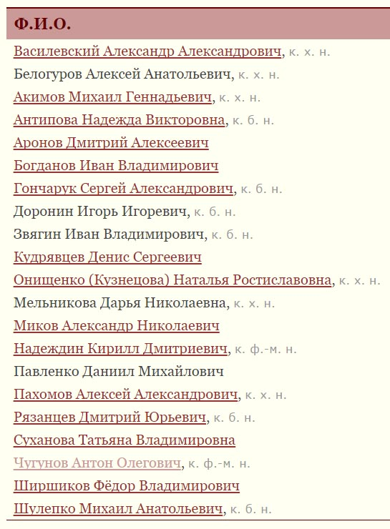
Состав СМУ ИБХ
Второй состав избран 17 марта 2014 г. на Общем собрании молодых ученых ИБХ
21 человек из 18 подразделений
Средний возраст 30 лет
14 к.н., 6 аспирантов
3 РНФ, 9 получателей грантов/стипендий Президента

Slide 4
Рабочие группы СМУ
Общие семинары ИБХ. Антон Чугунов
Популяризация. Антон Чугунов
Сайт ИБХ. Сергей Гончарук
Соцсети. Даниил Павленко
Образовательные проекты. Кирилл Надеждин
Конкурсы студенческих работ. Александр Василевский
Школьники. Алексей Белогуров
Жилищные вопросы. Иван Звягин

Slide 5
Жилищные вопросы
Жилищные сертификаты: ФЦП «Жилище», Минстрой, подпрограмма «Молодые ученые»
Приказ ФАНО № 51н
Критерии: 10 м², кандидат, стаж 5 лет
3 млн руб (в Москве) на покупку или ипотеку
Жилищная комиссия ИБХ – признание нуждающимся, рейтинг
Список в ФАНО, первичный разбор, юридический отдел, жилищная комиссия

Slide 6
Общие семинары ИБХ
Генетическая история народов.
Спящая рибосома.
Фотоиндуцированные процессы во флуоресцентных белках.
Строение мельчайших насекомых и пределы миниатюризации животных.
Геномика экстремофильных микроорганизмов.
Цитокины — регуляторы воспаления и рака.
Как создать успешную частную клинику?

Slide 7
Общие семинары ИБХ
Умные молекулы
О регенерации, которую мы потеряли
Юрий Овчинников. Во имя грядущего
Астрохимия: как появились те атомы, из которых мы состоим
Синтез люциферина люминесцентного червя Fridericia heliota и его аналогов
«Запрещенная» химия
Порядка 2,5 тысяч посетителей

Slide 8
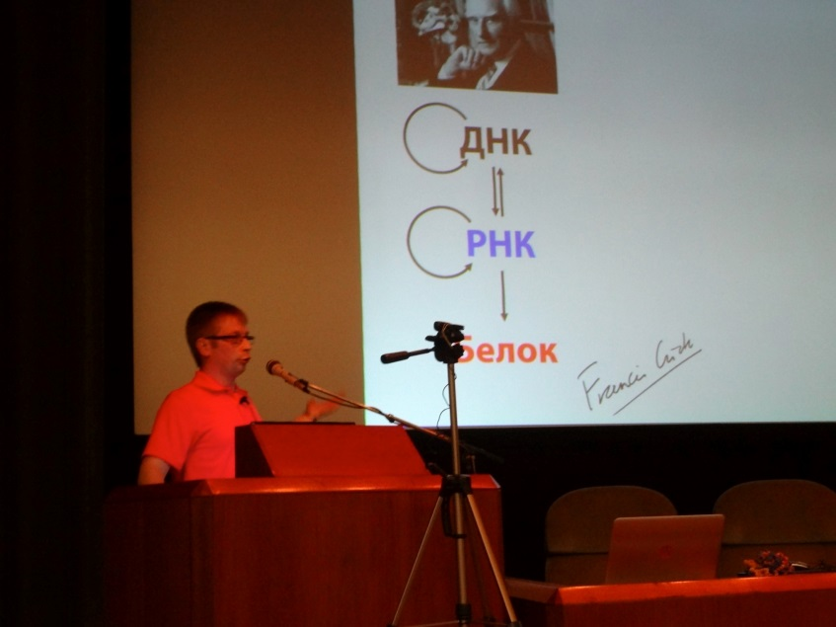
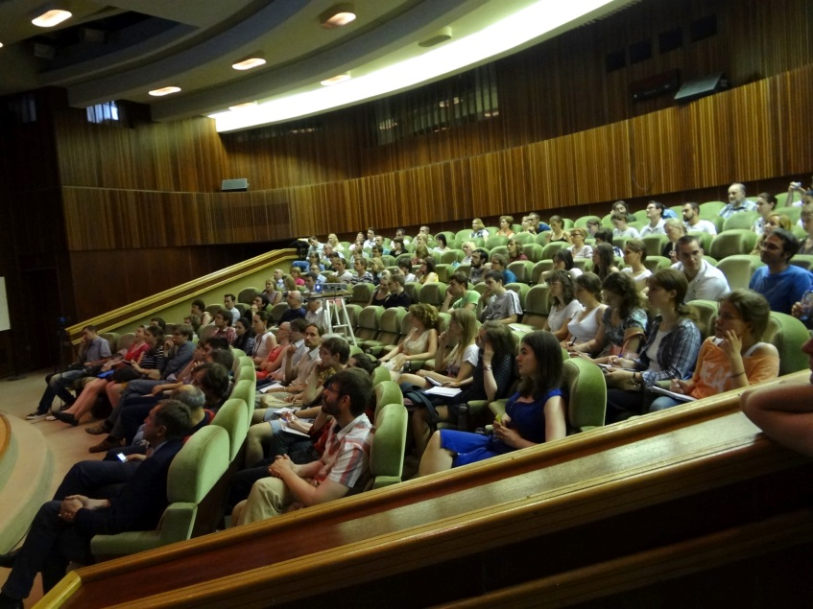
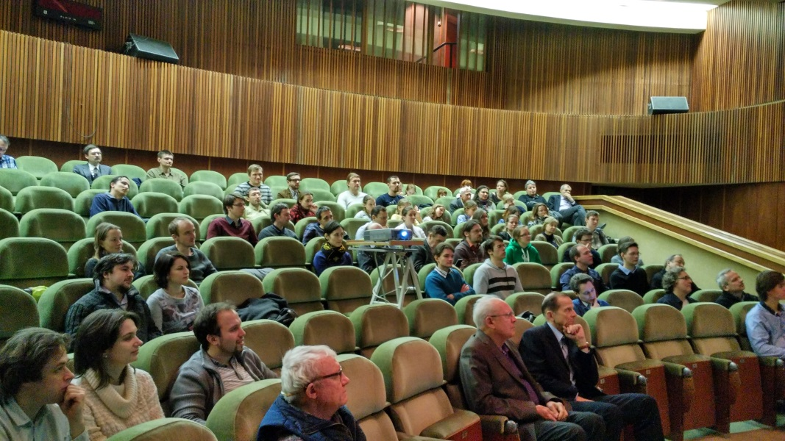
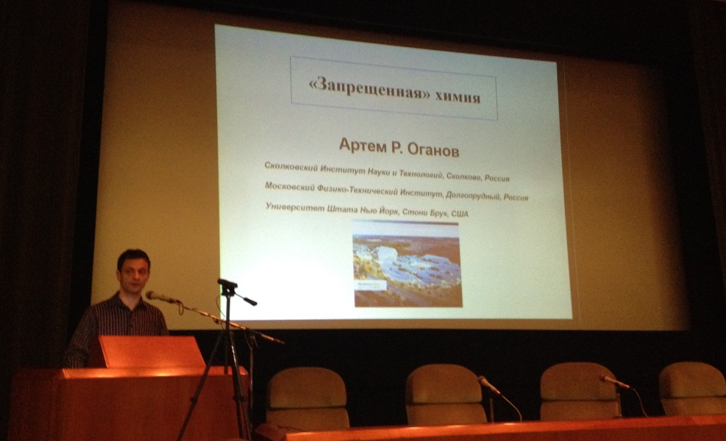
Общие семинары ИБХ

Slide 9

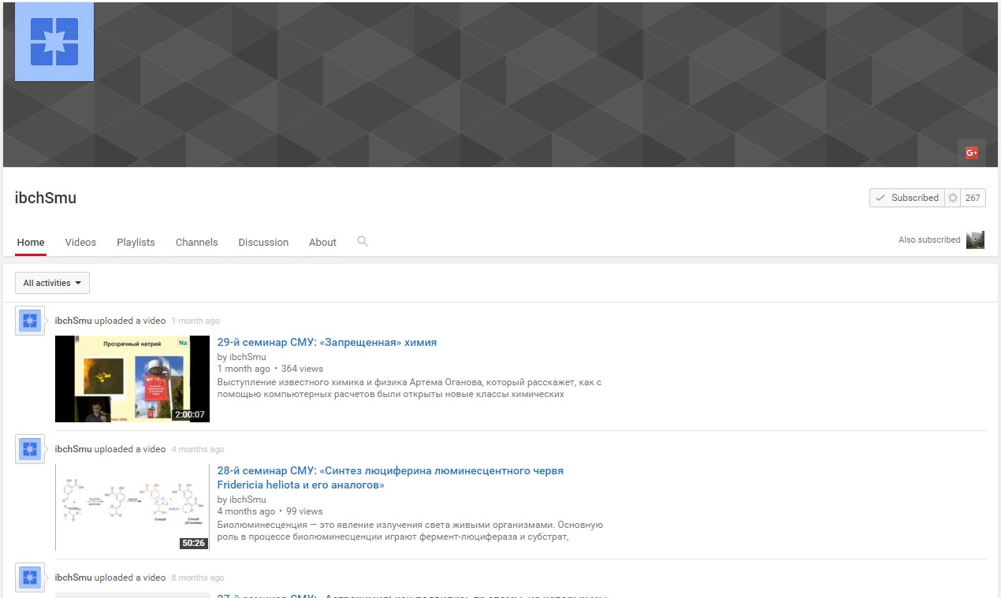
Общие семинары ИБХ

Slide 10



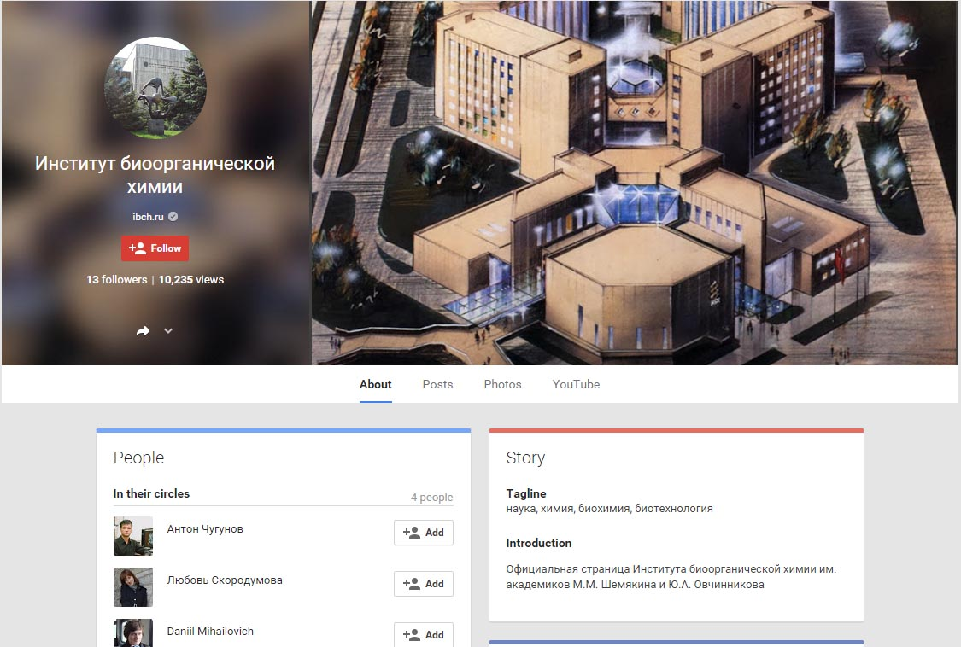
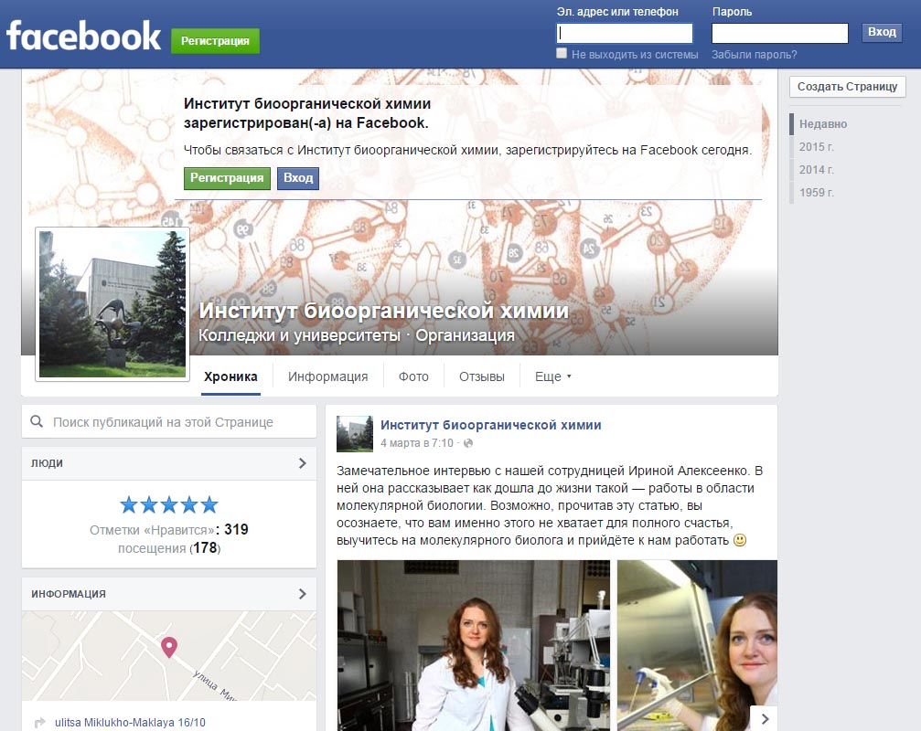
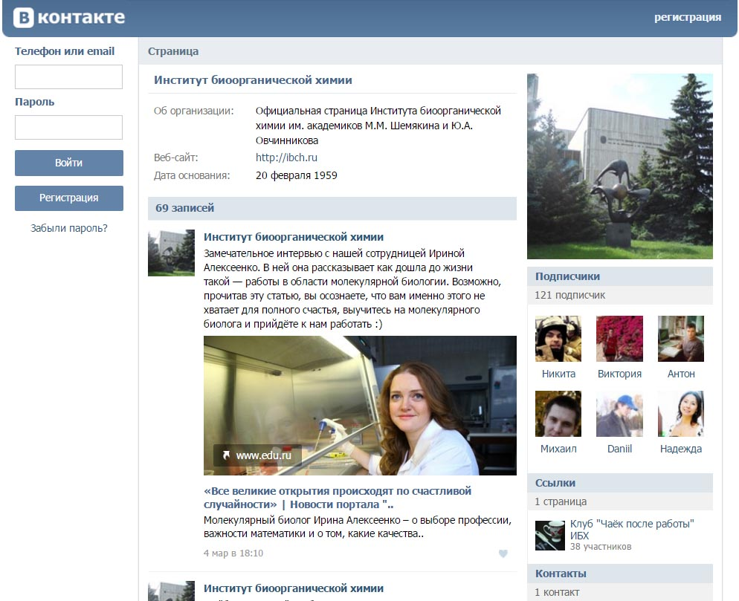
Соцсети
Работают странички в трёх социальных сетях
ibch.ru
ibch_ru
+IbchRu

Slide 11
Сайт ИБХ
Закрытая часть сайта для Отдела аспирантуры в соответствии с требованиями для аккредитации
Раздел диссертаций в соответствии с требованиями ВАК
Подача научных отчетов
Система динамических страниц (позволяет любому сотруднику дать права для управления определенными страницами сайта).

Slide 12



Популяризация
Создание в ИБХ пресс-центра
Выборы пресс-секретаря и курирование его работы
Помощь в написании пресс-релизов
Участие в научно-популярных мероприятиях

Slide 13
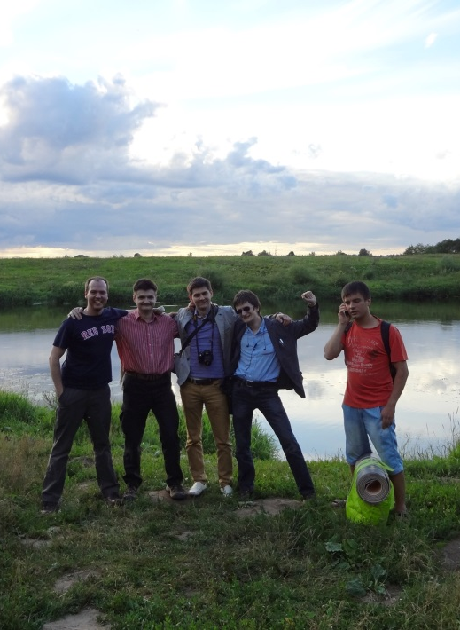
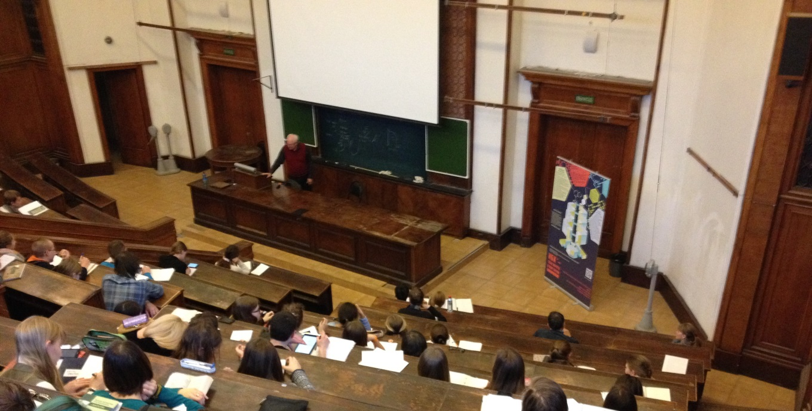
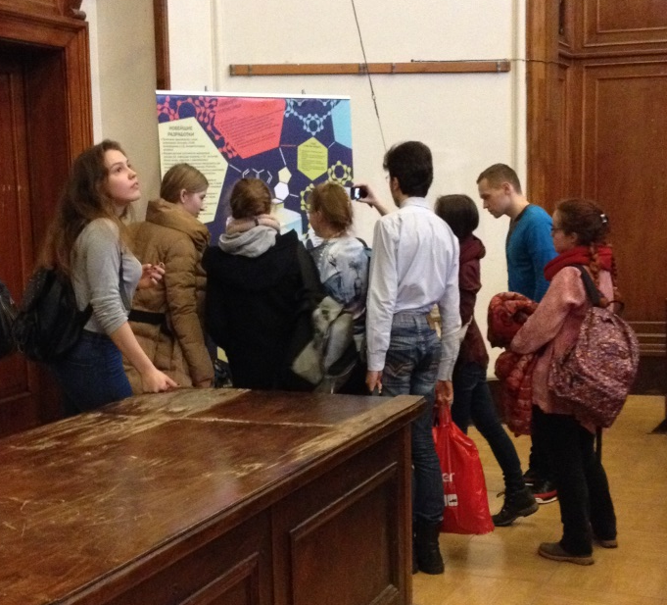
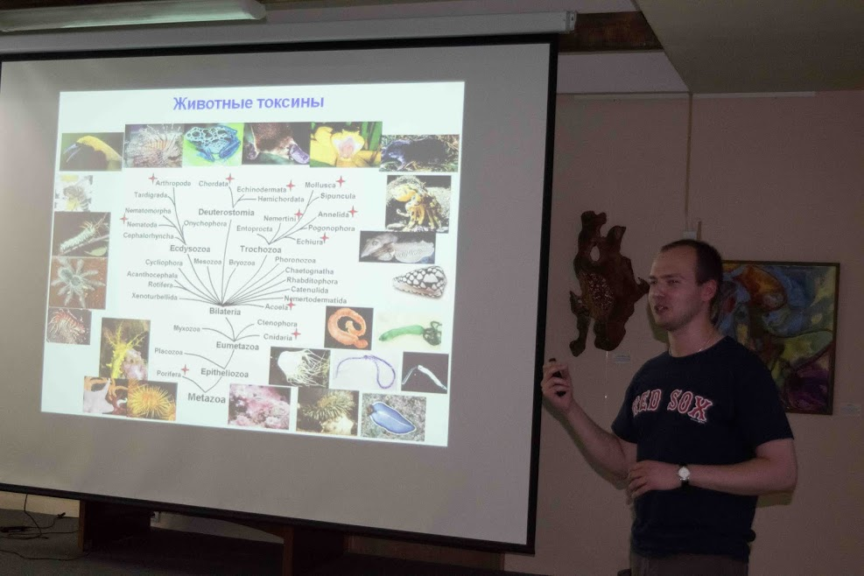
Образовательные проекты

Slide 14
Конкурсы студенческих работ
Каждый год в рамках Зимней школы ИБХ
Специальная комиссия и спецприз
2013: Алина Петракова (Институт биохимии)
2014: Дмитрий Аронов (студент РУДН)
2015: Иван Зелепукин (студент Физтеха)
2016: Наталья Алкон (студент биоорганики)

Slide 15
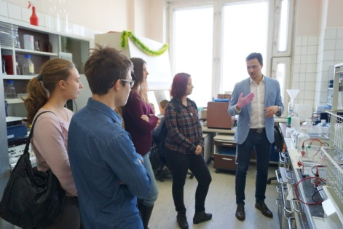
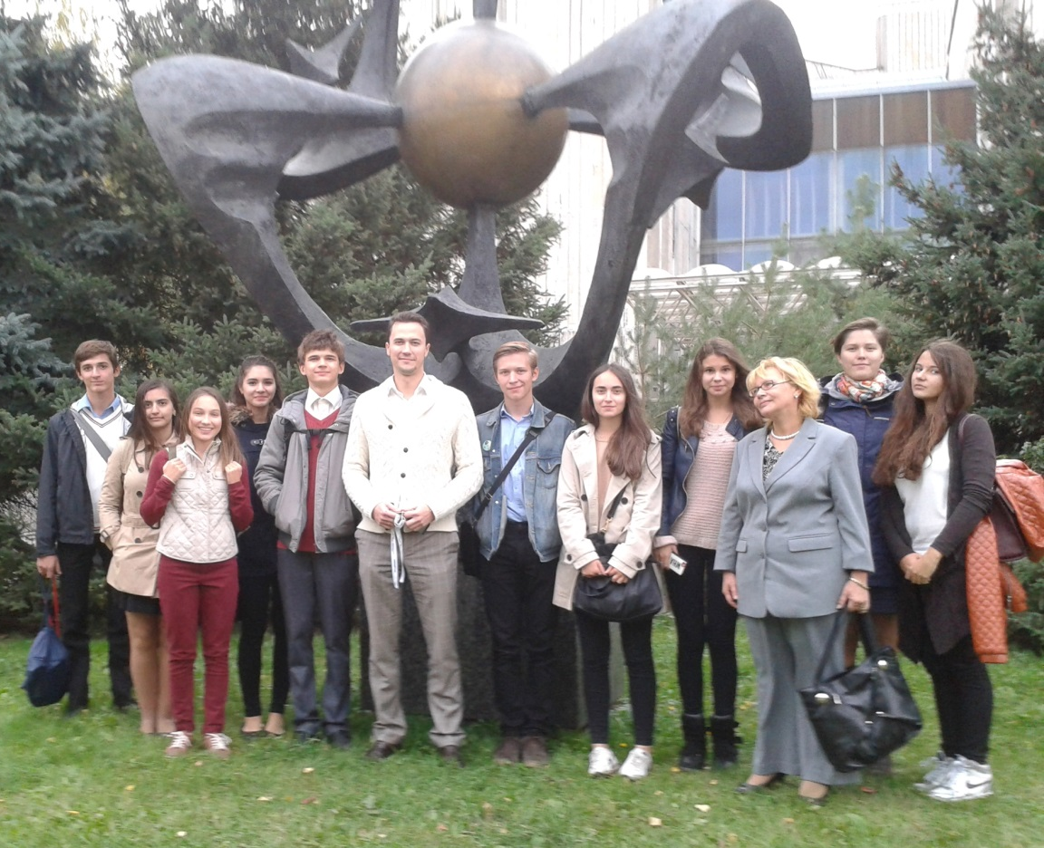
Школьники
«…Оказалось, что совсем не просто работать с клетками!.. Нам очень повезло с экскурсоводом, который отвечал на все наши вопросы и рассказал даже больше, чем планировал. В институте много интересных разработок, и, возможно, в будущем кто-то из нас решит работать там…»
Сергеева Софья, 11Н класс, Центр образования № 548 "Царицыно"

Slide 16
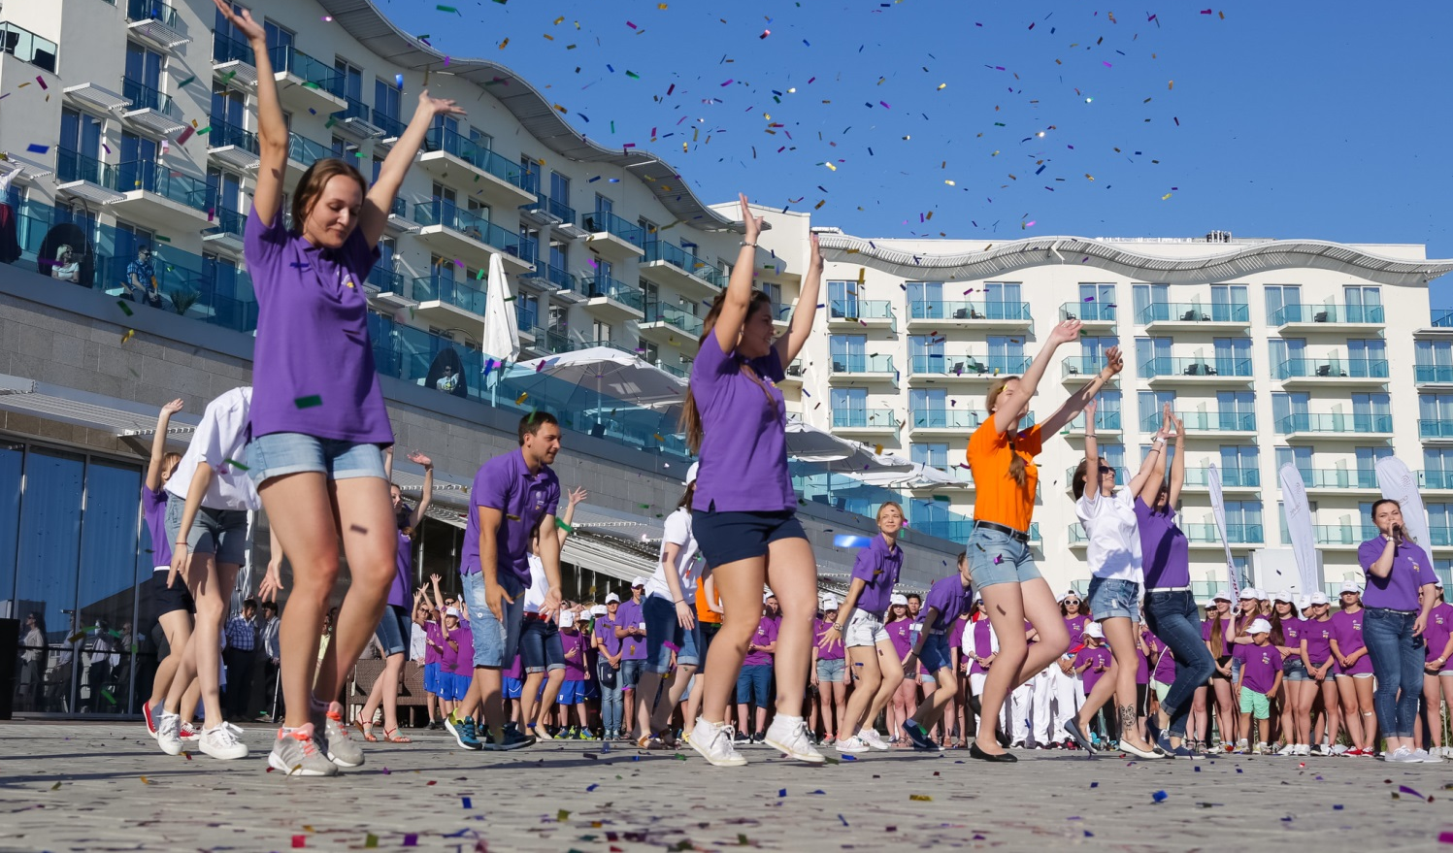
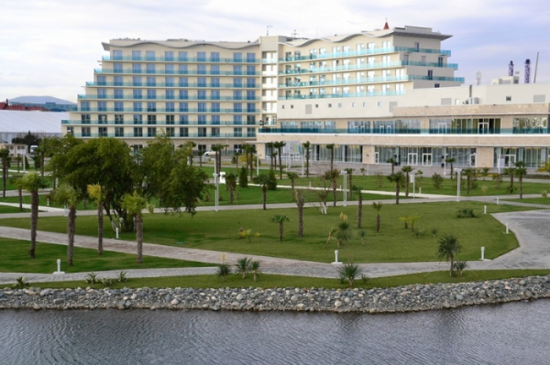
#СОЧИСИРИУС
www.sochisirius.ru
Биологическая смена
1-24 октября 2016 года

Slide 17
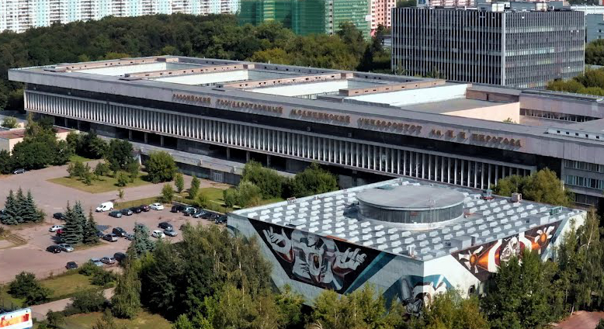
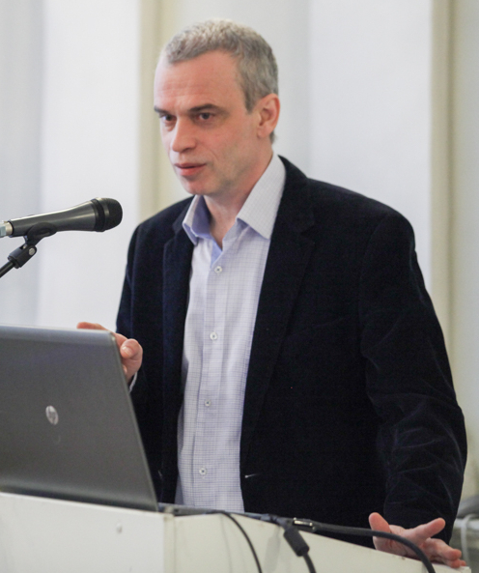
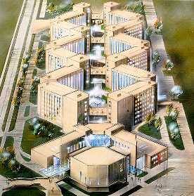


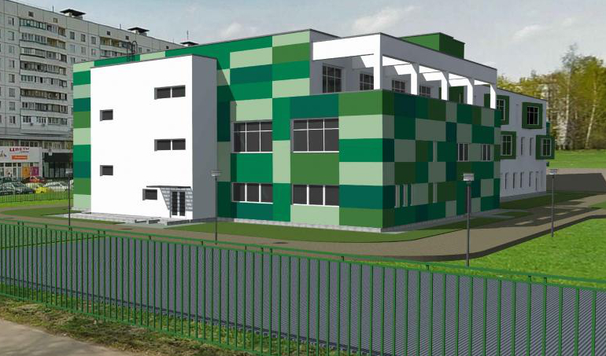

Организаторы смены - ведущие образовательные и научные организации России
Российский национальный исследовательский медицинский университет имени Н.И. Пирогова
Академик Лукьянов С.А., и.о. ректора РНИМУ, замдиректора ИБХ РАН по научной работе
Федеральное государственное бюджетное учреждение науки Институт биоорганической химии им. академиков М.М. Шемякина
и Ю.А. Овчинникова Российской академии наук
Гимназия на Юго-Западе № 1543

Slide 18
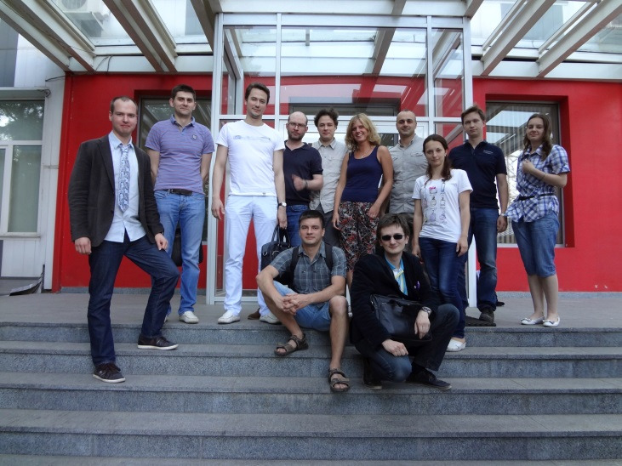
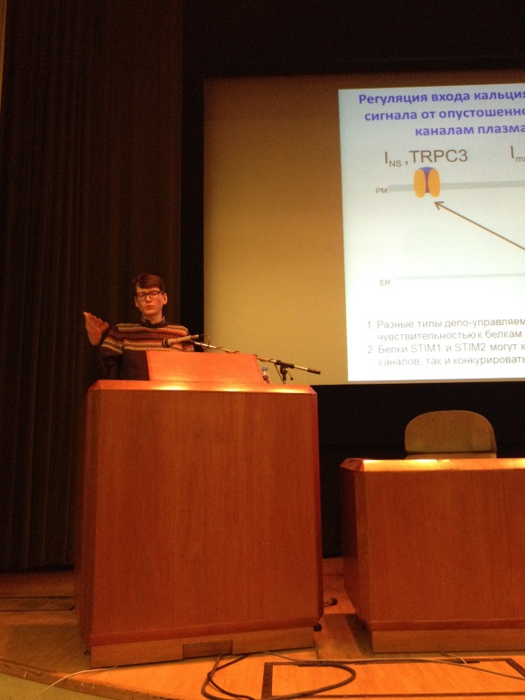
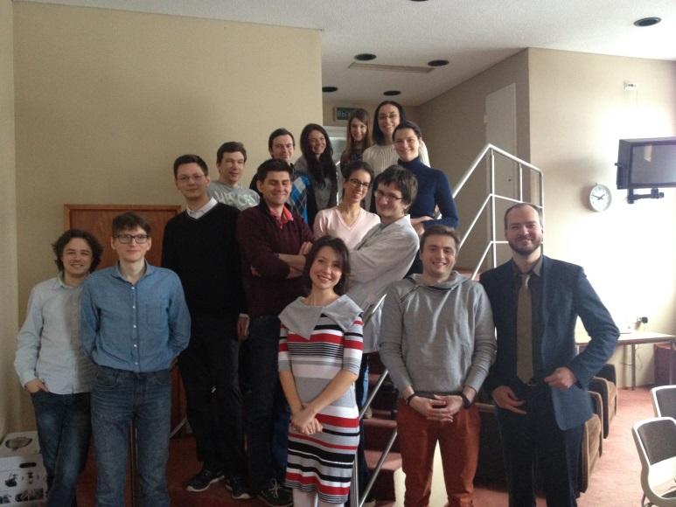
Налаживание контактов
Обмен визитами со СМУ других институтов
2015: ФИЦ ФОБ РАН
2016: Институт цитологии РАН (Санкт-Петербург)

Slide 19
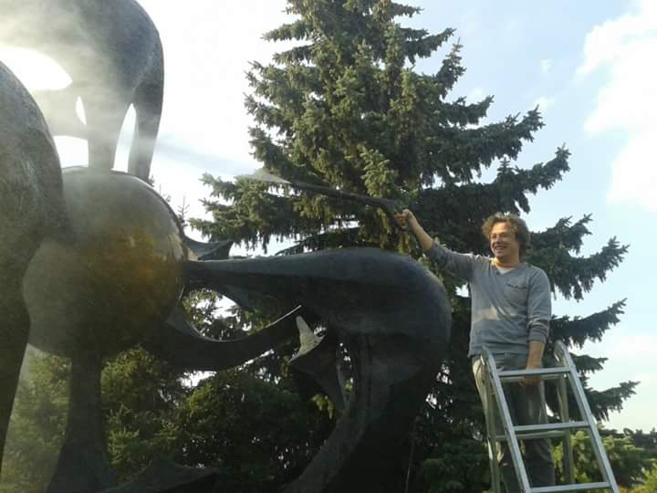
Помой валиномицин!

Slide 20
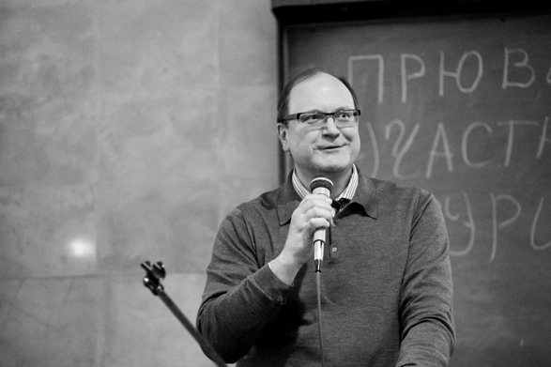
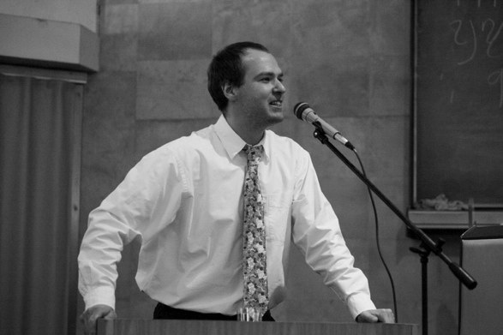
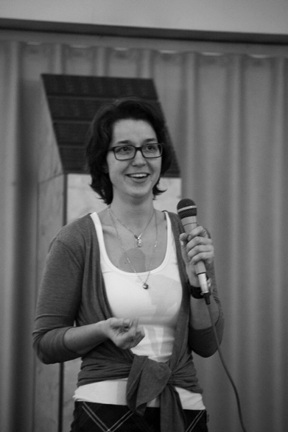
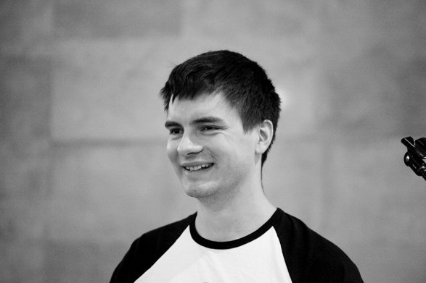
К Новому году

Slide 21
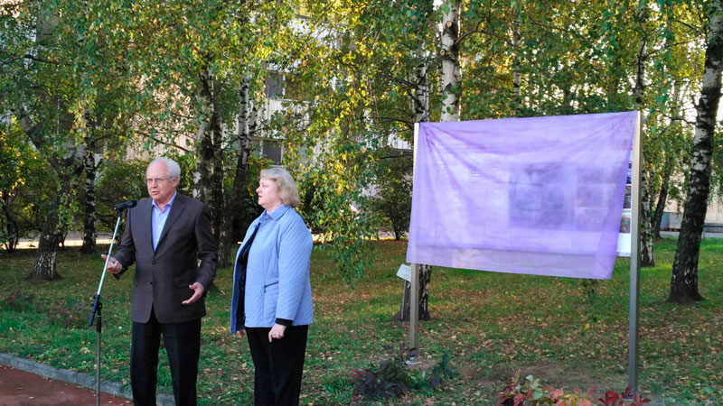
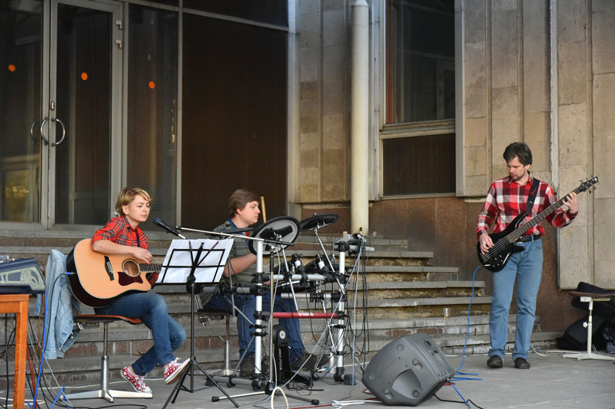
Березовая аллея

